Slide 1
Tesina di Reti e dispositivi wireless
Prof. Molinaro Antonella
Prof. Amadeo Marica

Slide 2
Indice
Introduzione: allo scenario di simulazione.
Prima simulazione: che vedrà il confronto tra vari standard 802.11.
Seconda simulazione: che vedrà il confronto a parità di condizioni di un traffico solo TCP e di un traffico TCP coesistente con un traffico UDP.

Slide 3
Introduzione
1
Allo scenario di simulazione

Slide 4
Una rete WiFi indoor è costituita da 8 Stazioni Wireless organizzate su una griglia, avente parametri GridWidth=4, DeltaX=6, DeltaY=6, e da un AP posto al centro della topologia.
L'AP è connesso ad un server attraverso un link p2p avente i seguenti
parametri: Delay=5ms, DataRate=120Mbps.

Slide 5
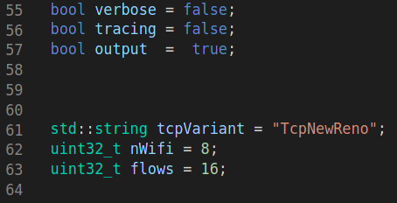
Descrizione dello scenario - 1
Una rete WiFi indoor è costituita da 8 Stazioni [...]

Slide 6
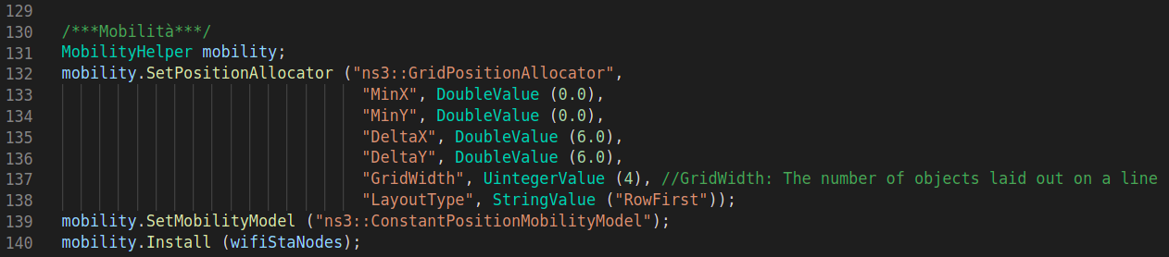
Descrizione dello scenario - 2
[…] organizzate su una griglia, avente parametri GridWidth=4, DeltaX=6, DeltaY=6, e da un AP posto al centro della topologia. [...]

Slide 7
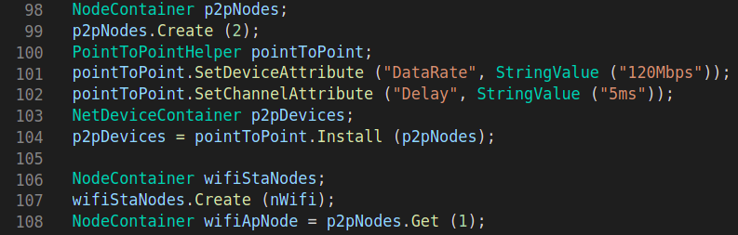
Descrizione dello scenario - 3
[…] L'AP è connesso ad un server attraverso un link p2p avente i seguenti
parametri: Delay=5ms, DataRate=120Mbps.

Slide 8
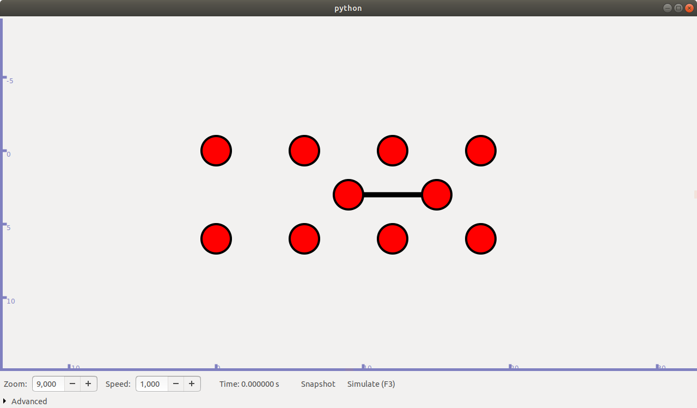
Visualizer

Slide 9
Si consideri un numero di flussi TCP, variabile da 1 a 8, tra le stazioni WiFi e il server. Ogni flusso TCP, avente DataRate=1Mbps, è modellabile con applicazione ON-OFF che inizia all’istante t=1sec avente periodo ON costante per tutta la durata della simulazione, di durata 30sec.
In parallelo, si consideri un numero di flussi UDP, variabile da 1 a 8, tra ciascuna delle stazioni WiFi e il server. Ogni flusso UDP è modellabile come traffico CBR avente Data Rate=1Mbps, inizia all’istante t=1sec e si conclude alla fine della simulazione.

Slide 10
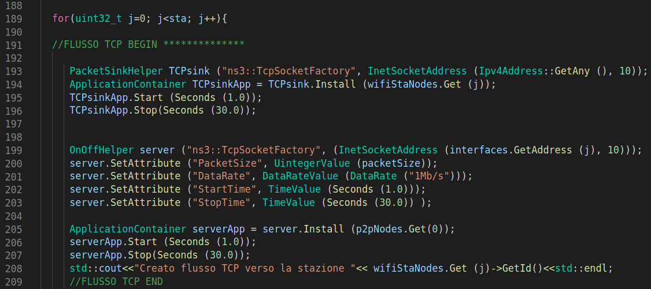
Applicazione - TCP
Si consideri un numero di flussi TCP, variabile da 1 a 8, tra le stazioni WiFi e il server. Ogni flusso TCP, avente DataRate=1Mbps, è modellabile con applicazione ON-OFF che inizia all’istante t=1sec avente periodo ON costante per tutta la durata della simulazione, di durata 30sec.

Slide 11
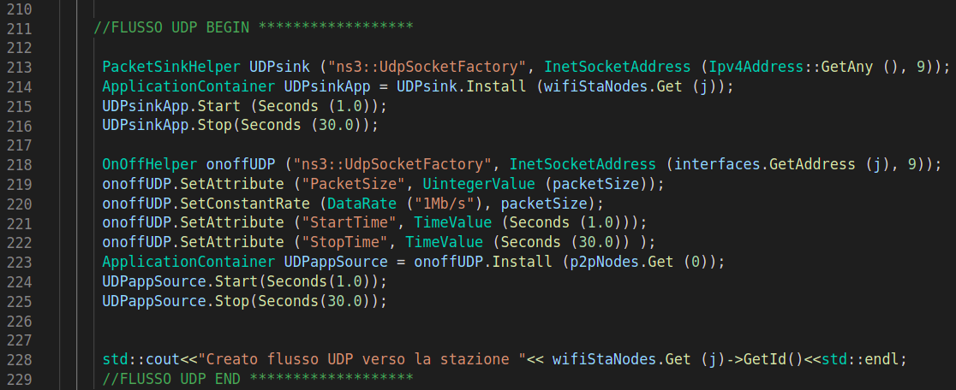
Applicazione - UDP
In parallelo, si consideri un numero di flussi UDP, variabile da 1 a 8, tra ciascuna delle stazioni WiFi e il server. Ogni flusso UDP è modellabile come traffico CBR avente Data Rate=1Mbps, inizia all’istante t=1sec e si conclude alla fine della simulazione.

Slide 12
Ad ogni run della simulazione, il numero di flussi TCP e UDP deve essere equivalente. Ad esempio, al run 1 abbiamo 1 flusso TCP e 1 flusso UDP, al run 2 abbiamo 2 flussi TCP e 2 flussi UDP, al run 3 abbiamo 3 flussi TCP e 3 flussi UDP, etc.

Slide 13
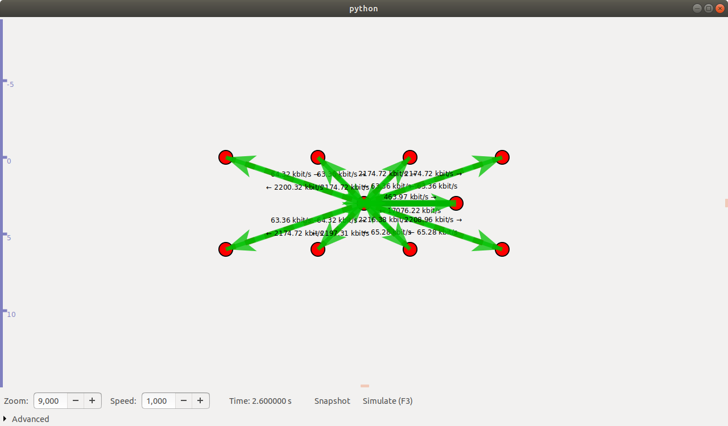
Virtualizer scenario

Slide 14
Prima campagna
2
Confronto standard 802.11.

Slide 15
Nello scenario descritto, si valutino le seguenti metriche medie: throughput, delay, packet losses, pacchetti ricevuti, al variare del numero dei flussi e al variare dello standard WiFi: 11a, 11g, 11ac.

Slide 16
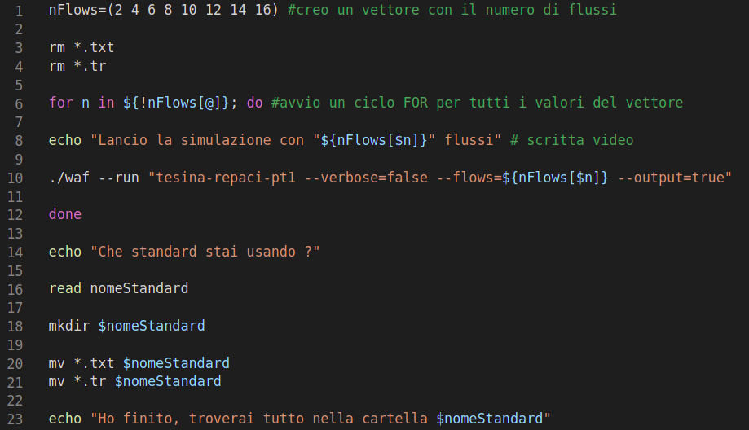
File bash della campagna

Slide 17

Il cambiamento dello standard

Slide 18
Output
Un grafico con Throughput (asse Y) al variare del numero dei flussi (asse X varia da 2 a 16, a step di 2 unità. Ad esempio, 2, 4, 6, 8, etc.). Nel grafico dovranno apparire tre curve, rispettivamente per i casi 11a , per 11g , 11ac. Nelle stesse condizioni, si realizzi un grafico con delay, un grafico con pacchetti persi, un grafico con pacchetti ricevuti.

Slide 19
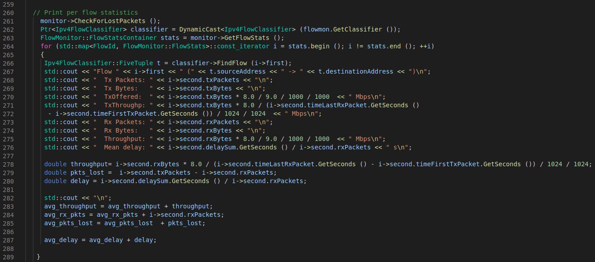
Flowmonitor

Slide 20
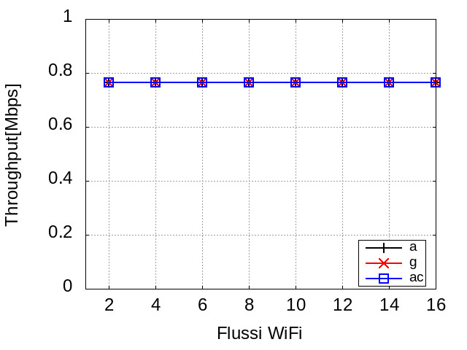
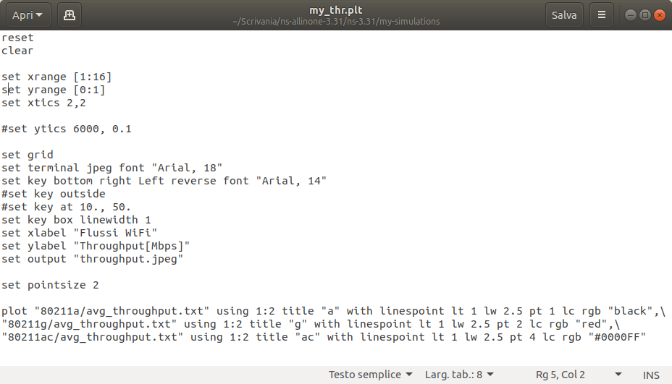
Throughtput

Slide 21
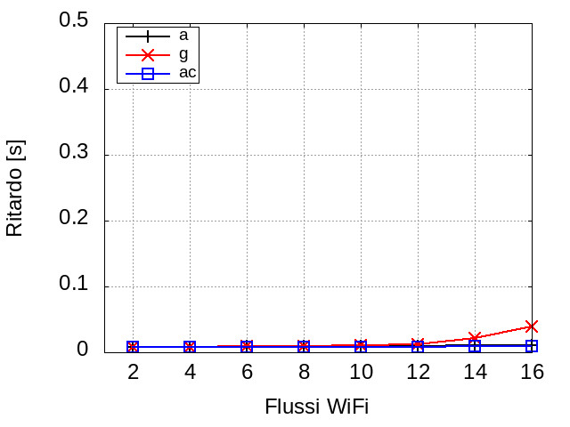
Delay

Slide 22
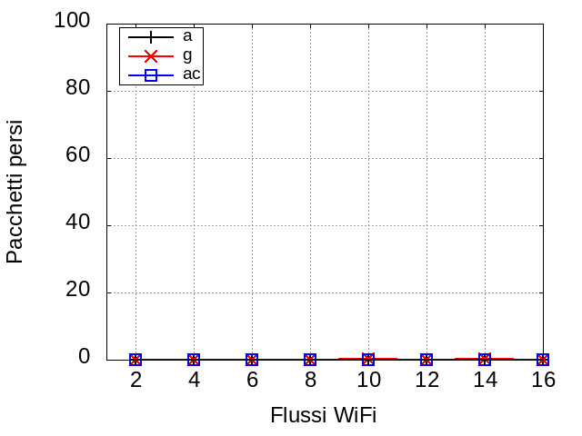
Pacchetti persi

Slide 23
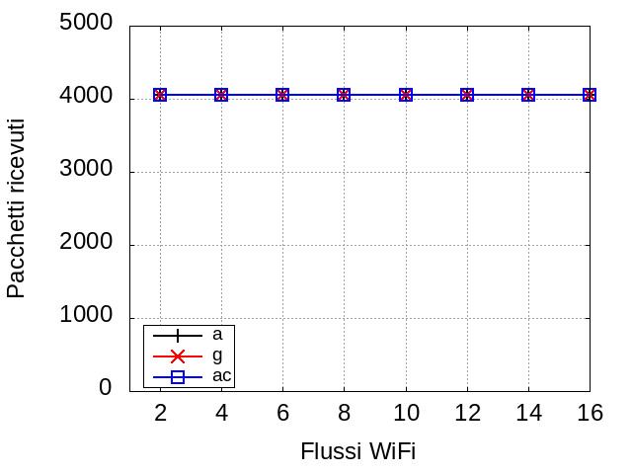
Pacchetti ricevuti

Slide 24
Seconda campagna
3
Confronto TCP solo e TCP – UDP a parità di condizioni.

Slide 25
Nello stesso ambiente di rete, si consideri un nuovo scenario applicativo in cui esiste solo un flusso TCP, tra il server e la stazione zero, avente DataRate=10Mbps, modellabile con applicazione ON-OFF che inizia all’istante t=1sec avente periodo ON costante per tutta la durata della simulazione, di durata 30sec. Si grafici il throughput istantaneo in questa condizione, e quando il flusso TCP coesiste con un flusso UDP-CBR avente DataRate=10Mbps, inizia all’istante t=1sec e si conclude alla fine della simulazione.

Slide 26
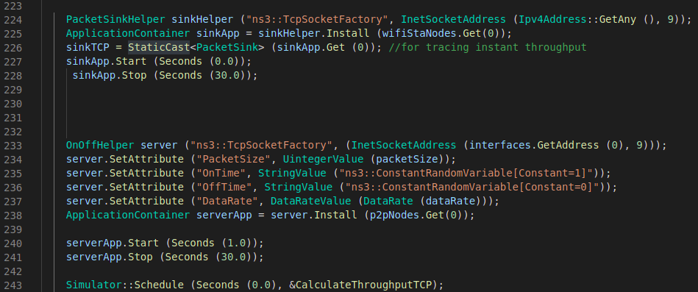
Descrizione
Nello stesso ambiente di rete, si consideri un nuovo scenario applicativo in cui esiste solo un flusso TCP, tra il server e la stazione zero, avente DataRate=10Mbps, modellabile con applicazione ON-OFF che inizia all’istante t=1sec avente periodo ON costante per tutta la durata della simulazione, di durata 30sec.

Slide 27
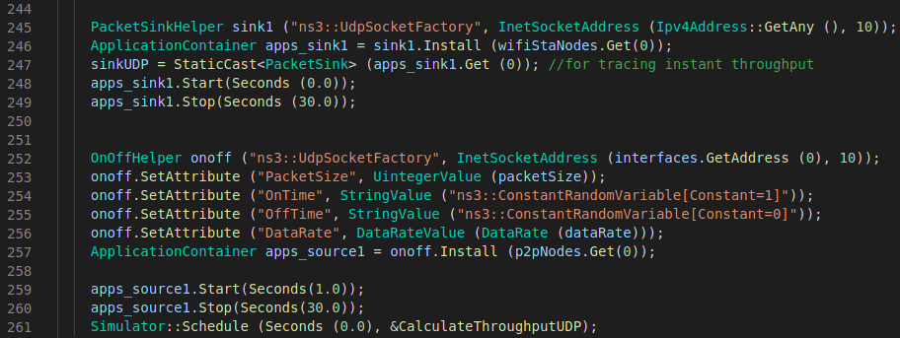
Descrizione
Si grafici il throughput istantaneo in questa condizione, e quando il flusso TCP coesiste con un flusso UDP-CBR avente DataRate=10Mbps, inizia all’istante t=1sec e si conclude alla fine della simulazione.

Slide 28
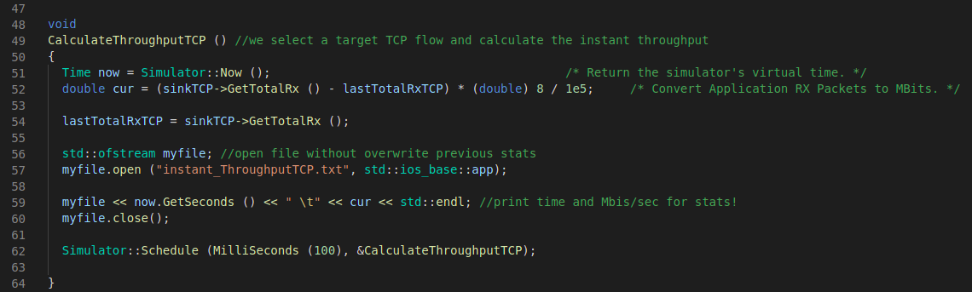
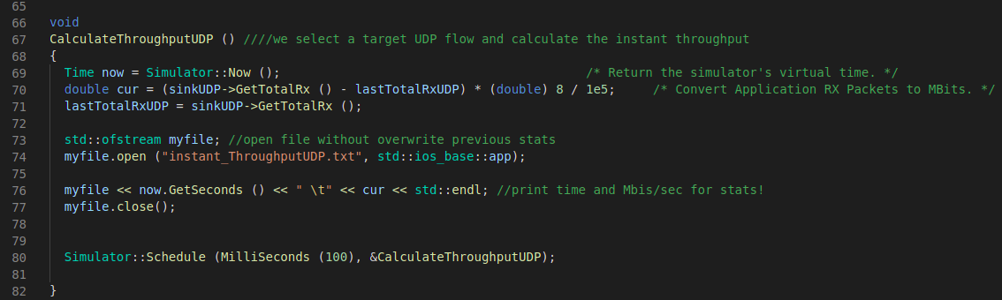
THR Istantaneo

Slide 29
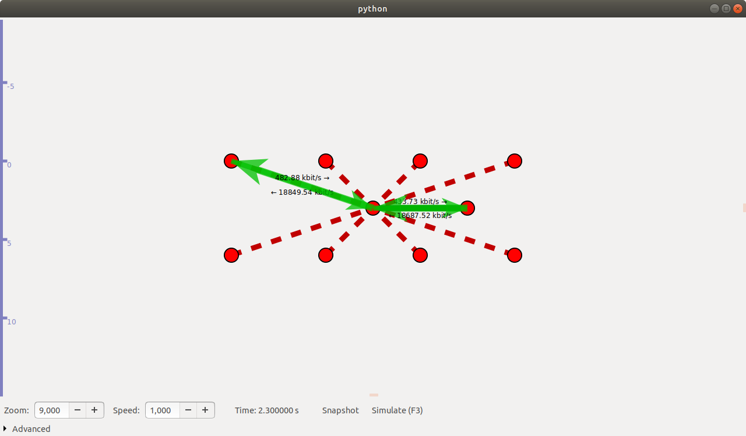
Virtualizer scenario

Slide 30
Output
Un grafico con Throughput istantaneo (asse Y) al variare del tempo in secondi (asse X). Nel grafico dovranno apparire due curve, una per il caso “solo flusso TCP”, una per il caso in cui il flusso TCP coesiste con quello UDP.

Slide 31
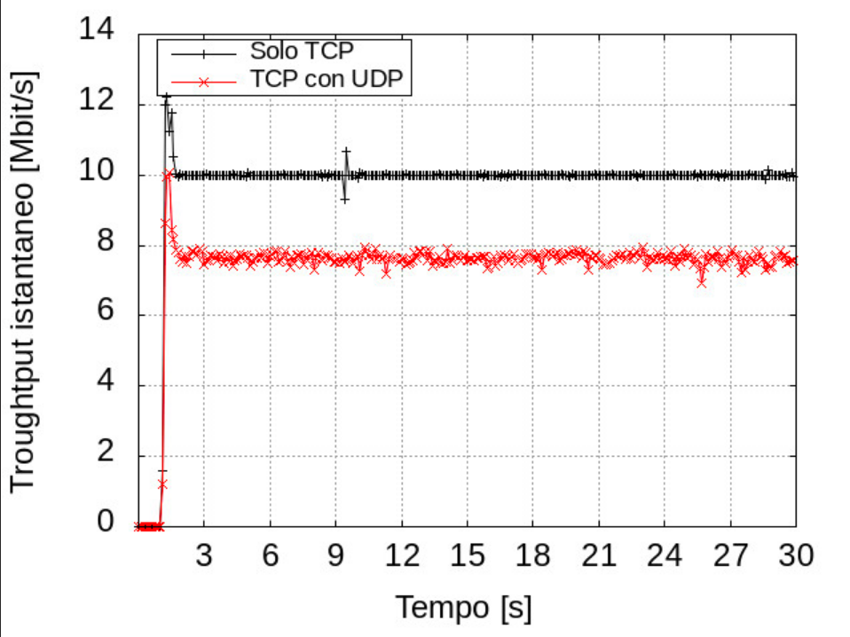
TCP solo vs TCP-UDP

Slide 32
Conclusioni
4

Slide 33
Conclusioni
Prima campagna
La similitudine dei grafici dimostra che a basso rate I tre standard hanno prestazioni pressoche simili.
Seconda campagna
Il thr del protocollo TCP da solo risulta essere maggiore di quello accoppiato a un flusso UDP per via “dell’aggressività” di quest’ultimo.

Slide 34
Grazie
per l’attenzione!

